Slide 1
ANALISA DATA KUANTITATIF
Part 1 | Pertemuan 10
Notes:
http://www.free-powerpoint-templates-design.com

Slide 2
Agenda Hari Ini
01
Uji Statistik Parametrik &
Non Parametrik
02
Lanjutan Uji Statistik Deskriptif
03
Uji Korelasi

Slide 3
Uji Statistik Parametrik
&
Non Parametrik

Slide 4
Ketentuan Uji Statistik
STATISTIK PARAMETRIK | STATISTIK NON PARAMETRIK
Memerlukan asumsi distribusi dari data yang digunakan. Biasanya distribusi data yang diperlukan adalah distribusi normal dan varians homogen. | Tidak memerlukan asumsi distribusi sehingga sebaran data bebas.
Variabel yang dianalisis umumnya terukur dalam skala interval atau rasio. | Variabel yg dianalisis pada umumnya terukur dalam skala ordinal atau nominal.
Lebih dari dua variabel bebas dapat dianalisis secara bersamaan dalam satu analisis. | Sampai saat ini, sebagian besar analisis non-parametrik terbatas satu variabel bebas.

Slide 5
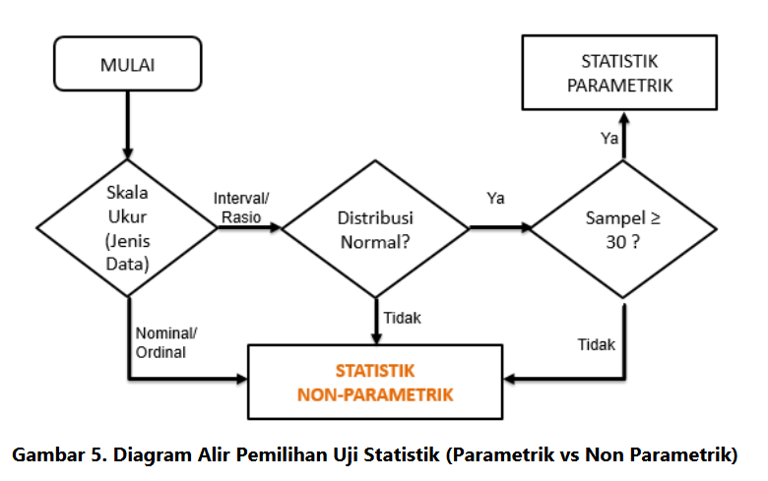
Alur Penentuan Uji Statistik:
Parametrik atau Non Parametrik?
Heryana, 2017

Slide 6
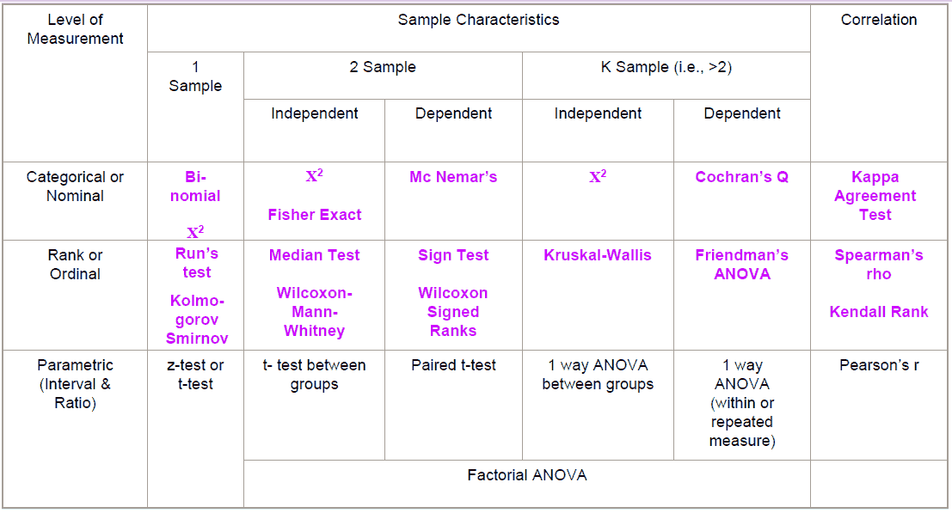
Tabel Penentuan Uji Statistik:
“Uji apa yang perlu saya lakukan?”

Slide 7
Uji Statistik Deskriptif (Lanjutan)

Slide 8
Klasifikasi Uji Statistik Deskriptif Berdasarkan Jenis Data
Jenis Data
1. Data Nominal
Binominal
Chi Kuadrat
DATA NOMINAL
2. Data Ordinal
Run
Kolmogorov A
DATA ORDINAL
DATA INTERVAL/ RASIO
3. Data Interval/ Rasio
T data (n) < 30
Z data (n) > 30

Slide 9
Uji Statistik Deskriptif
P
Uji Binomial
Data Nominal
P Tabel
Responden | Jawaban
1 | 2
2 | 2
3 | 1
4 | 2
5 | 2
6 | 1
7 | 1
8 | 1
9 | 2
10 | 1
Pembahasan
Uji Binomial adalah uji yang digunakan untuk menguji hipotesa deskriptif, jika populasi terdiri dari dua kelompok kelas (dua pernyataan yang saling bertolak belakang), data berjenis nominal, n<30
Contoh Hipotesa :
Ho : Mahasiswa dengan jenis kelamin laki-laki memiliki proporsi yang sama dengan yang berjenis kelamin perempuan
Ha : Mahasiswa dengan jenis kelamin laki-laki memiliki proporsi yang berbeda dengan yang berjenis kelamin perempuan
Contoh kelompok kelas : baik dan jelek, sukses dan gagal, lulus dan tidak lulus
Langkah-langkah Uji Binomial
Membuat hipotesa dalam uraian kalimat
Menentukan taraf signifikan (risiko kesalahan)
Pengolahan data
Keterangan :
1 = Laki-laki
2 = Perempuan
Pengambilan keputusan :
Jika nilai P ≥ margin of error, maka Ho diterima
Jika nilai P < margin of error, maka Ho ditolak

Slide 10
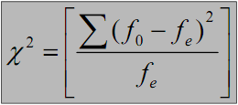
Uji Statistik Deskriptif
X²
Uji Chi Kuadrat (Chi Square)
Data Nominal
X² Tabel
Pembahasan
Uji Chi Kuadrat ini merupakan uji beda untuk dua peristiwa atau lebih dengan data berjenis nominal. Pengujian dilakukan untuk membuktikan apakah perbedaan antara frekuensi hasil observasi (fo) dengan frekuensi yang diharapkan oleh peneliti (fe) dari sampel tertentu memiliki perbedaan signifikan atau tidak.
RUMUS CHI KUADRAT
Contoh : Perbandingan jumlah pengguna provider Telkomsel, XL, IM3 dan 3
Langkah-langkah Uji Chi Kuadrat
Contoh Hipotesa :
Ho : Kategori pertama sama dengan kategori kedua
Ha : Kategori pertama tidak sama dengan kategori kedua
Membuat hipotesa dalam uraian kalimat
Menentukan taraf signifikan (risiko kesalahan)
Menghitung X² hitung dan X² tabel
Pengambilan keputusan
Jika nilai X² hitung X² ≥ tabel, maka Ho diterima
Jika nilai X² hitung < X² tabel, maka Ho ditolak

Slide 11
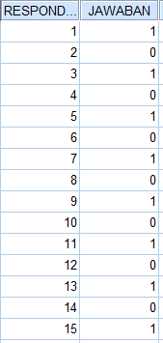
Uji Statistik Deskriptif
Uji Chi Kuadrat dengan SPSS (1)
Data Nominal
Diubah menjadi pengukuran nominal
Semua jawaban nominal diubah menjadi kode angka

Slide 12
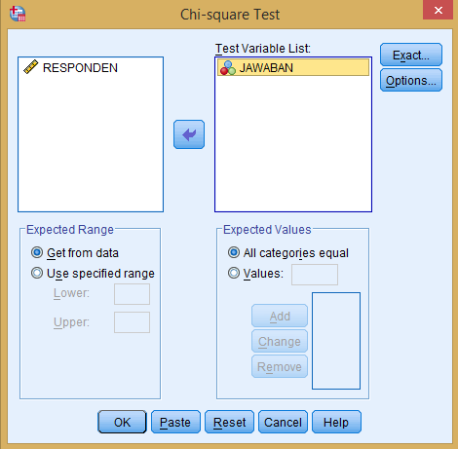
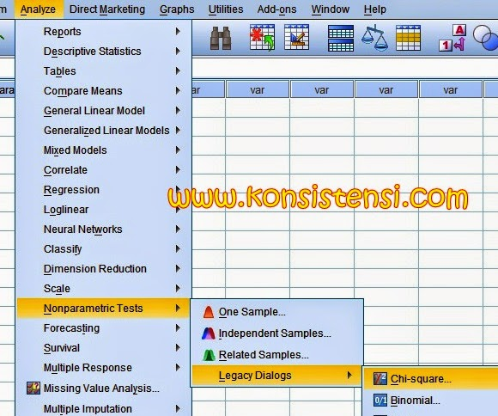
Uji Statistik Deskriptif
Uji Chi Kuadrat dengan SPSS (2)
Data Nominal

Slide 13
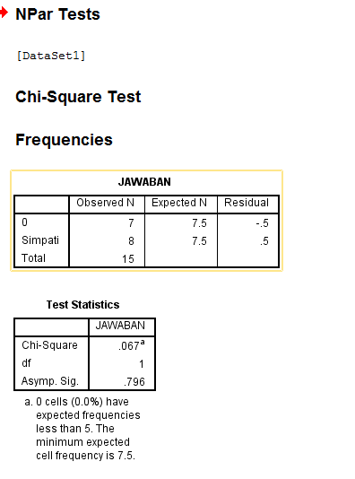
Uji Statistik Deskriptif
Uji Chi Kuadrat dengan SPSS (3)
Data Nominal
Nilai X²
Margin of Error
0.796 > 0.05
Analisis : Ho diterima, Ha ditolak
Interpretasi : Pengguna XL dan Pengguna simpati sama

Slide 14
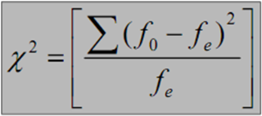
Uji Statistik Deskriptif
Contoh Soal
Data Nominal
JENIS OPERATOR | FREKUSENSI OBSERVASI | FREKUENSI HARAPAN | ( Fo – Fe)²
Simpati | 23 | 23 | 0 | 0
XL | 15 | 23 | 64 | 2.78
3 | 27 | 23 | 16 | 0.7
IM3 | 24 | 23 | 1 | 0.04
Halo | 23 | 23 | 0 | 0
Smartfren | 26 | 23 | 9 | 0.39
 | 138 |  |  | 3.91
Maka Keputusannya?
Cari X²tabel sesuai dengan margin error (level of confidency) dan n
X²tabel adalah 11.07

Slide 15
Uji Statistik Deskriptif
r
Uji Run
Data Ordinal
r Tabel
Pembahasan
Uji Run atau juga bisa disebut dengan uji sampel tunggal untuk memeriksa keacakan data ordinal. Uji ini pada dasarnya untuk mengetahui apakah suatu rangkaian kejadian, hal dan simbol merupakan hasil proses yang acak (random)
Contoh Hipotesa :
Ho : Proses pengambilan data merupakan proses tidak random (acak)
Ha : Proses pengambilan data merupakan proses random (acak)
Contoh : Berbagai opini mahasiswa dengan berbagai jawaban yang diatur dengan skala ordinal
Langkah-langkah Uji Run
Membuat hipotesa dalam uraian kalimat
Menentukan taraf signifikan (risiko kesalahan)
Menghitung r hitung dan r tabel
Pengambilan keputusan
Jika nilai r tabel ≥ r hitung, maka Ho diterima
Jika nilai r tabel < r hitung, maka Ho ditolak

Slide 16
Uji Statistik Deskriptif
D
Uji Kolmogorov Smirnov (Uji Normalitas)
Data Ordinal
D Tabel
Pembahasan
Uji Kolmogorov Smirnov digunakan untuk menguji normalitas distribusi beberapa data penelitian. Uji ini sering digunakan sebelum peneliti melakukan uji korelasi untuk penentuan uji korelasi dengan Spearman, Kendall atau Pearson Product Moment
Contoh Hipotesa :
Ho : Data berdistribusi normal
Ha : Data tidak berdistribusi normal
Langkah-langkah Uji Kolmogorov Smirnov
Membuat hipotesa dalam uraian kalimat
Menentukan taraf signifikan (risiko kesalahan)
Menghitung D hitung dan D tabel
Pengambilan keputusan
Jika nilai D tabel ≥ D hitung, maka Ho diterima
Jika nilai D tabel < D hitung, maka Ho ditolak

Slide 17
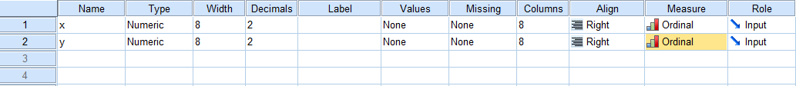
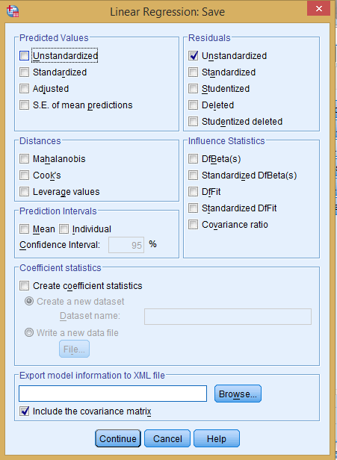
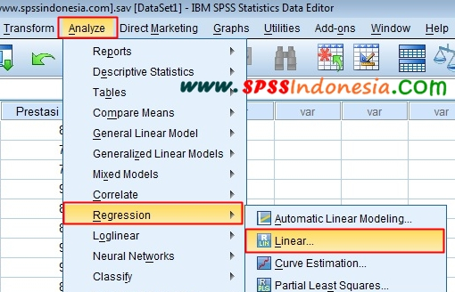
Uji Statistik Deskriptif
Langkah-langkah Uji Normalitas (1)
Data Ordinal

Slide 18
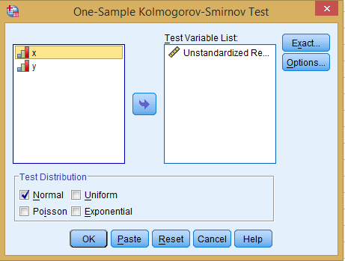
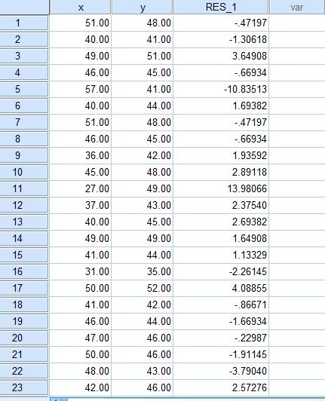
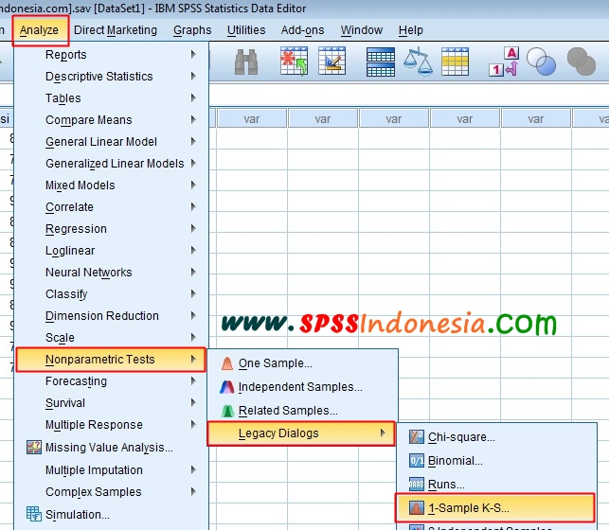
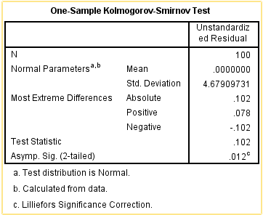
Langkah-langkah Uji Normalitas (2)
Uji Statistik Deskriptif
Data Ordinal
Nilai D
Margin of Error
Analisis : Ho diterima, Ha ditolak
Interpretasi : Data berdistribusi normal
0.102 > 0.05

Slide 19
Uji Statistik Deskriptif
t
z
Data Interval/Rasio
UJI t
t Tabel
z Tabel
Uji t dan z bertujuan membandingkan apakah kedua sampel berasal dari populasi yang sama
Uji t : Data < 30
Uji z : Data > 30
UJI Z
Seluruh penggunaan uji t dan z diasumsikan data berdistribusi normal
Data berjenis interval/ rasio

Slide 20
Uji Korelasi

Slide 21
Uji Korelasi
Suatu uji statistik yang digunakan untuk mengetahui kekuatan atau bentuk arah hubungan di antara dua variabel atau lebih, dan besarnya pengaruh yang disebabkan oleh variabel yang satu (variabel bebas/independen) terhadap variabel lainnya (variabel terikat/dependen)
Jenis-jenis Korelasi
Hubungan Simetris
Hubungan Kausal
Hubungan Interaktif

Slide 22
Jenis-jenis Korelasi
Hubungan Simetris
Hubungan yang menyatakan sifat kebersamaan antara dua variabel atau lebih, tetapi tidak menunjukkan hubungan sebagai akibat
Contoh : Hubungan jumlah penonton dengan tingkat kerusuhan
Hubungan Kausal
Hubungan antara dua variabel atau lebih yang bersifat mempengaruhi antara variabel yang satu (variabel bebas) terhadap variabel lainnya (variabel terikat)
Contoh : Hubungan tingkat pendidikan dengan waktu tunggu kerja
Hubungan Interaktif
Hubungan antara dua variabel atau lebih bersifat saling mempengaruhi di mana kedudukan variabel X dan Y dapat saling bergantian.
Contoh: Hubungan antara harga barang dengan tingkat penjualan

Slide 23
Teknik Statistik untuk Menganalisa Hubungan
KOEFISIEN KORELASI
Bilangan yang menyatakan kekuatan hubungan antara dua variabel atau lebih serta dapat menentukan arah dari kedua variabel
Nilai korelasi r = ( -1 ≤ 0 ≤ 1)
KOEFISIEN DETERMINASI
Angka yang menyatakan atau digunakan untuk mengetahui kontribusi atau sumbangan yang diberikan oleh sebuah variabel atau lebih

Slide 24
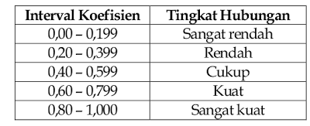

Tingkat Korelasi & Rumus Koefisien Determinasi
Tabel. Tingkat Korelasi dan Kekuatan Hubungan
r = ( -1 ≤ 0 ≤ 1)
Rumus Koefisien Determinasi

Slide 25
Uji Korelasi pada Statistik Parametrik dan Non Parametrik
Parametrik
Non Parametrik
Interval & Nominal
Ordinal & Rasio
Pearson Product Moment
Kendall
Spearman

Slide 26
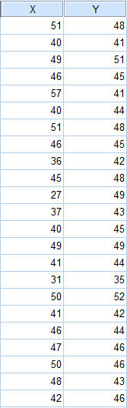
Langkah-langkah Uji Korelasi di SPSS (1)
X : Total nilai jawaban untuk seluruh pertanyaan X per responden
Y : Total nilai jawaban untuk seluruh pertanyaan Y per responden

Slide 27
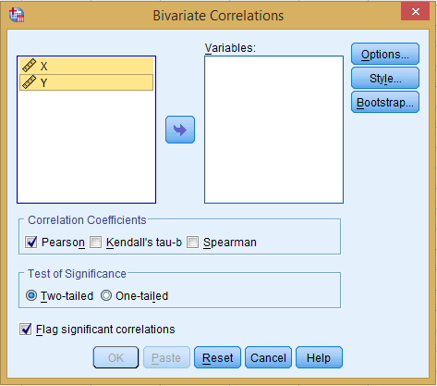
Langkah-langkah Uji Korelasi di SPSS (2)
Pindahkan X dan Y ke kolom variabel
Selanjutnya pilih koefisien korelasi yang relevan dengan data penelitian
Ingat :
Pearson : Parametrik dan untuk data interval dan nominal
Kendall dan Spearman : Non Parametrik untuk data ordinal dan rasio

Slide 28
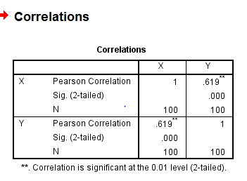
Langkah-langkah Uji Korelasi di SPSS (3)
Lihat angka yang sama pada baris pearson correlation : 0.619
Ada tanda bintang ** artinya ada hubungan antara variabel X terhadap variabel Y
Interpretasi : hubungan kuat dan positif
Sig (2 tailed) : 0.00
Berarti nilai sign < 0.05
Interpretasi : Ho ditolak, Ha diterima

Slide 29
Uji Korelasi Berganda
Analisa korelasi berganda adalah untuk mengetahui derajat atau kekuatan hubungan antara tiga variabel atau lebih serta untuk mengetahui kontribusi yang diberikan secara simultan oleh variabel X1, X2, dst terhadap nilai variabel Y dan kontribusi parsial yang diberikan oleh variabel X1 terhadap Y, X2 terhadap Y, dst
X1
Gaya Kepemimpinan
Y
Produktivitas
Kerja
X2
Budaya Kerja
PowerPoint Presentation Templates
Get a modern PowerPoint Presentation that is beautifully designed. I hope and I believe that this Template will your Time, Money and Reputation. You can simply impress your audience and add a unique zing and appeal to your Reports and Presentations with our Templates.

Slide 30
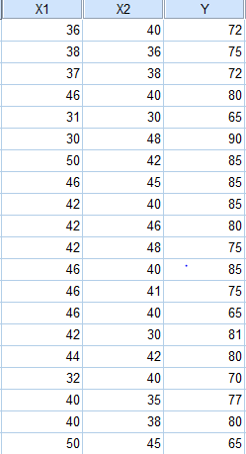
Langkah-Langkah Uji Korelasi Berganda di SPSS (1)
X1
Gaya Kepemimpinan
Y
Produktivitas
Kerja
X1 : Total nilai jawaban untuk seluruh pertanyaan X1 per responden
X2
Budaya Kerja
X2 : Total nilai jawaban untuk seluruh pertanyaan X2 per responden
Y : Total nilai jawaban untuk seluruh pertanyaan Y per responden

Slide 31
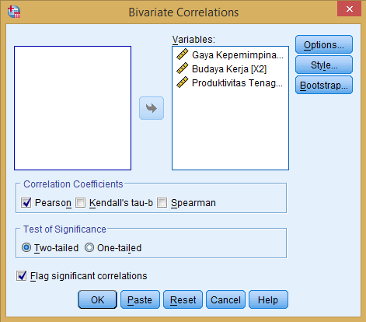
Langkah-Langkah Uji Korelasi Berganda di SPSS (2)
Pindahkan X1, X2 dan Y ke kolom variabel
Selanjutnya pilih koefisien korelasi yang relevan dengan data penelitian
Ingat :
Pearson : Parametrik dan untuk data interval dan nominal
Kendall’s tau-b dan Spearman : Non Parametrik untuk data ordinal dan rasio

Slide 32
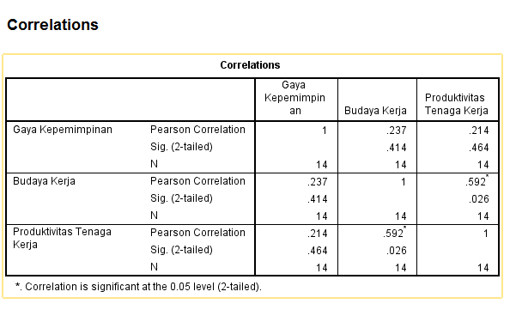
Langkah-Langkah Uji Korelasi Berganda di SPSS (3)
Lihat angka yang sama pada baris Pearson correlation : 0.237 dan 0.592
Ada tanda bintang ** artinya ada hubungan antara variabel X2 terhadap variabel Y
Interpretasi : Hubungan Variabel X2 dengan Y kuat dan positif
Sig (2 tailed) : 0.026
Berarti nilai sign < 0.05
Interpretasi : Ho ditolak, Ha diterima untuk hubungan X2 terhadap Y
Ada hubungan variabel X2 dan Y
Tidak ada hubungan antara X1 dan Y

Slide 33

Terima Kasih

